Slide 1
Wireshark
Manuel Mesas Gutiérrez
Raul Del Pozo Moreno

Slide 2

Un poco de historia
Lanzado en 1999 como Ethereal y mas tarde renombrado como Wireshark por su creador, Gerald Combs.
No tiene fines lucrativos.
Su código libre y multiplataforma.
Programado en C y C++.
Es uno de los sniffers mas conocidos en la actualidad, ofreciendo
múltiples funcionalidades y una extensa variedad de protocolos.
Licencia GPL.
La mayor ventaja que ofrece respecto a los demás analizadores es su GUI y su gran capacidad para organizar y filtrar la información capturada.

Slide 3
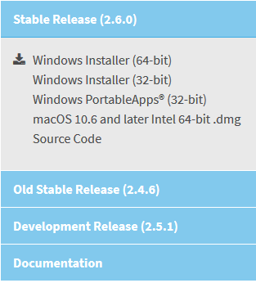
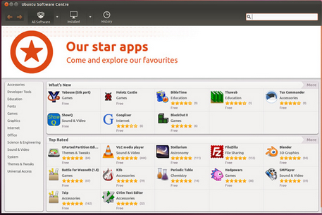
Instalación de Wireshark
En su pagina oficial dispone de instaladores gráficos para Windows, tanto de 32 como de 64 bits, para macOS y del código fuente.
Para distribuciones Linux, se puede instalar desde el código
fuente, desde los repositorios oficiales de Linux o el centro de software.

Slide 4
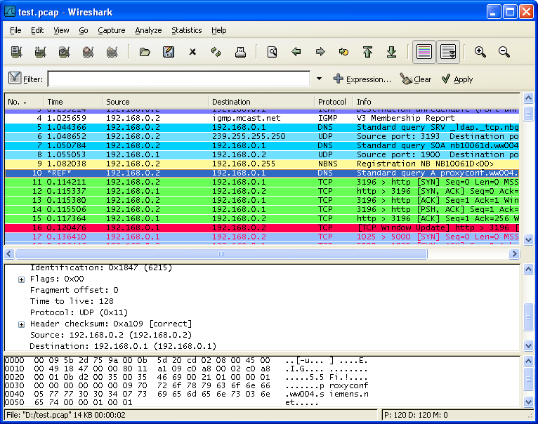
Como es Wireshark
Filtrado de protocolos.
Diferenciación por colores según el protocolo.
Cuadro con información de cada conexión.
Información de forma hexadecimal del paquete tal cual se envía por la red.

Slide 5
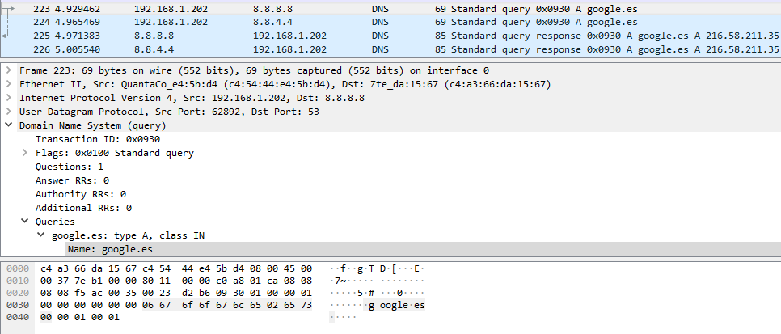
Como es Wireshark

Slide 6
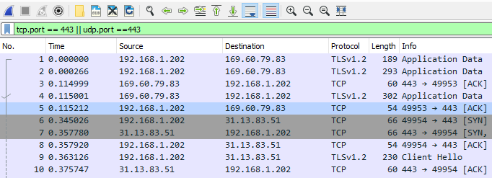
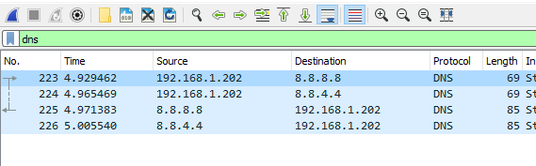
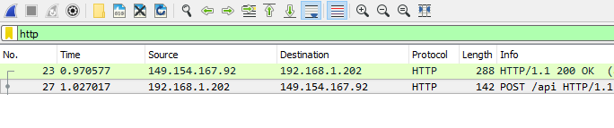
Como es Wireshark Filtrado de protocolos

Slide 7
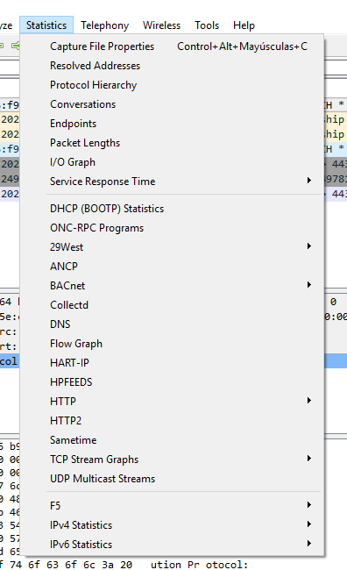
Como es Wireshark Pestaña Stadistic
Multitud de opciones
I/O Graph
Flow Graph
Endpoints
HTTP
IPv4 / IPv6

Slide 8
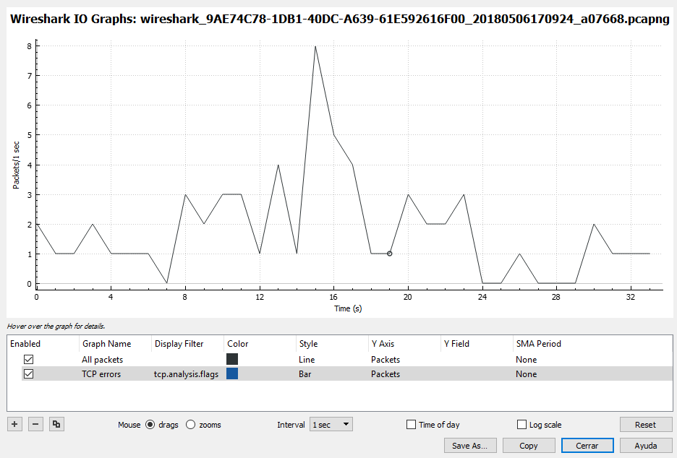
Como es Wireshark I/O Graph
Muestra la cantidad de paquetes por segundo a lo largo en el tiempo.

Slide 9
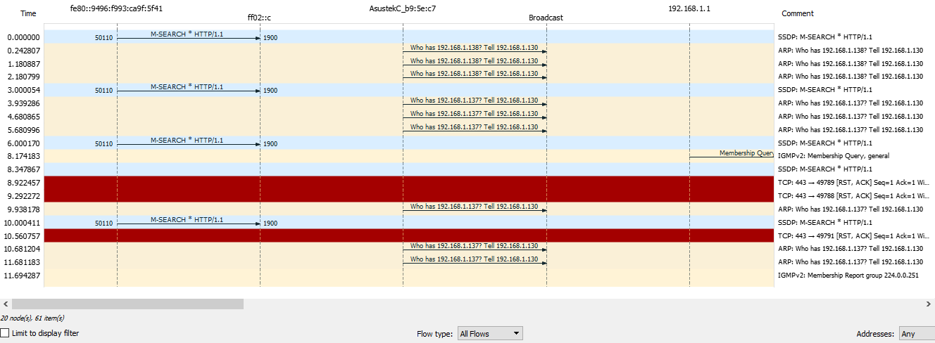
Como es Wireshark Flow Graph
Muestra un diagrama de flujo donde podemos ver los protocolos involucrados.

Slide 10
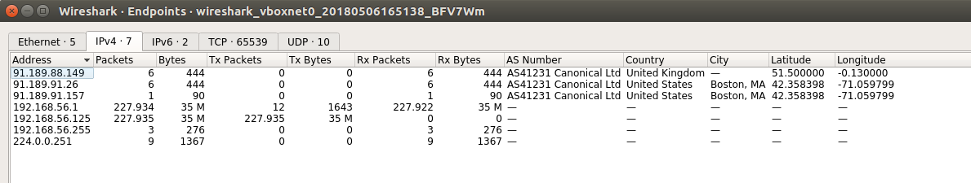
Como es Wireshark Endpoints
Muestra los paquetes por cada IP, proporcionando información sobre el peso total de los paquetes o la localización de dicha ip.

Slide 11

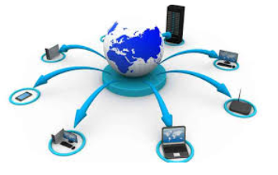
Para que podemos usar Wireshark
Analizar el trafico de red (protocolos, puertos ...)
Detectar ataques (DDoS, MITM ...)
Testear la seguridad de una red informática (puertos abiertos, IP, encriptación …)
Averiguar información (IP, Dominios, contraseñas, emails, imágenes …)

Slide 12
Algunos ejemplos Demos
Ping.
Detección ataque DDoS.
Comprobar el funcionamiento de nuestro servidor.
Ver la transferencia de archivos.
Peligros de no usar el protocolo https en paginas con login.

Slide 13
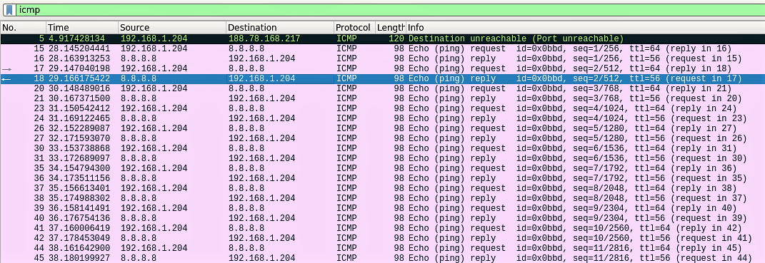
Algunos ejemplos Ping

Slide 14
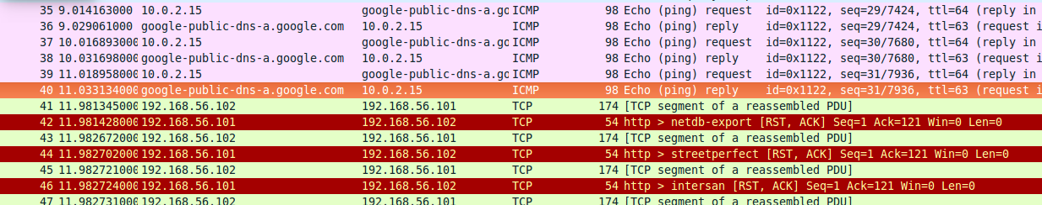
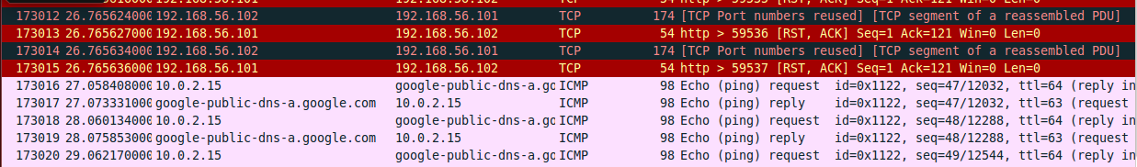
Algunos ejemplos Detección ataque DDoS mediante hping3

Slide 15
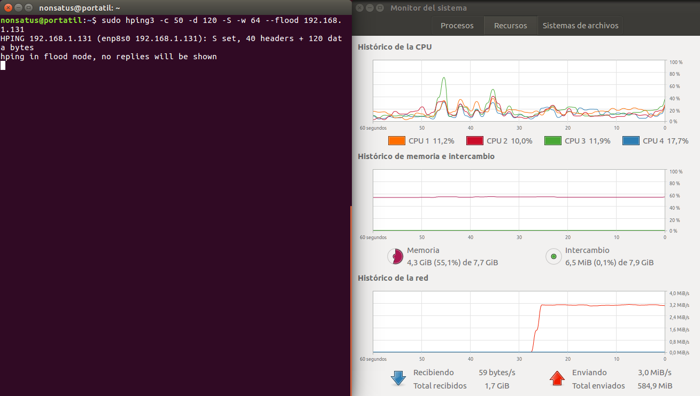
Algunos ejemplos Detección ataque DDoS mediante hping3

Slide 16
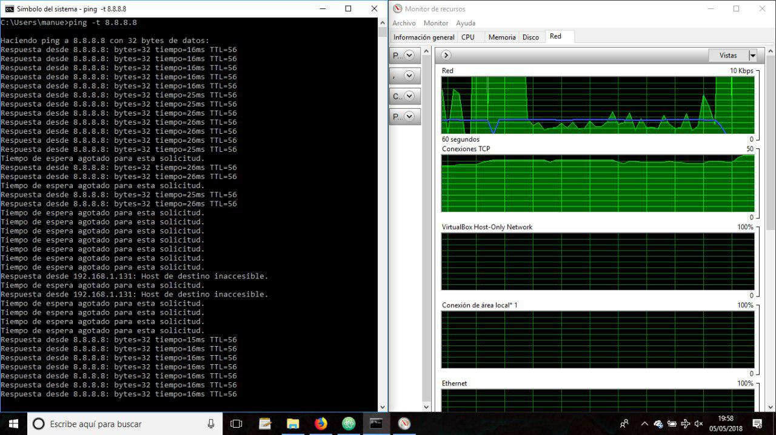
Algunos ejemplos Detección ataque DDoS mediante hping3

Slide 17
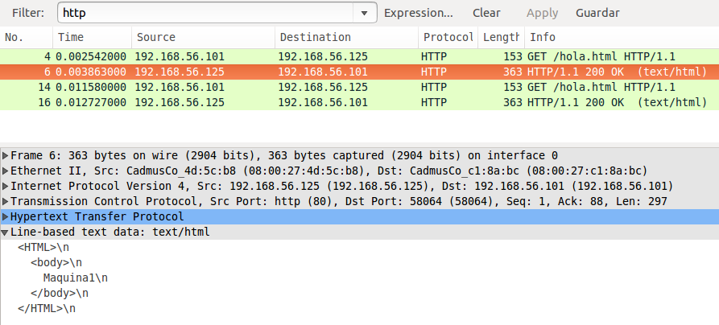
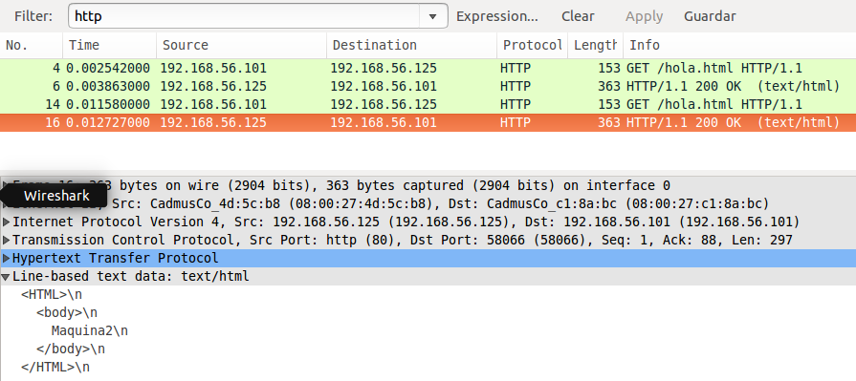
Algunos ejemplos Funcionamiento balanceador

Slide 18
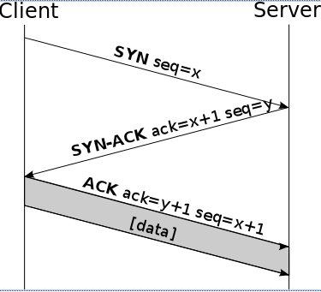
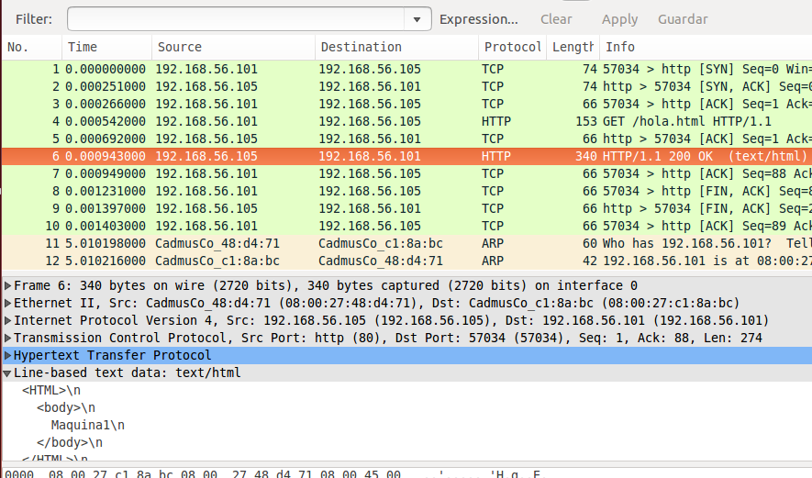
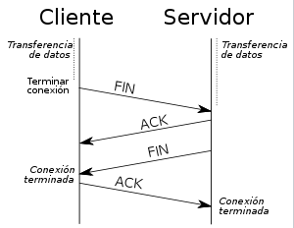
Algunos ejemplos Funcionamiento balanceador

Slide 19
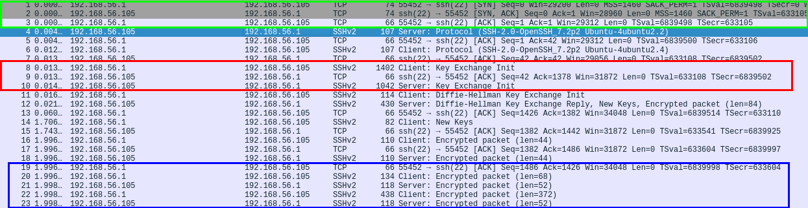
Algunos ejemplos Transferencia archivo

Slide 20
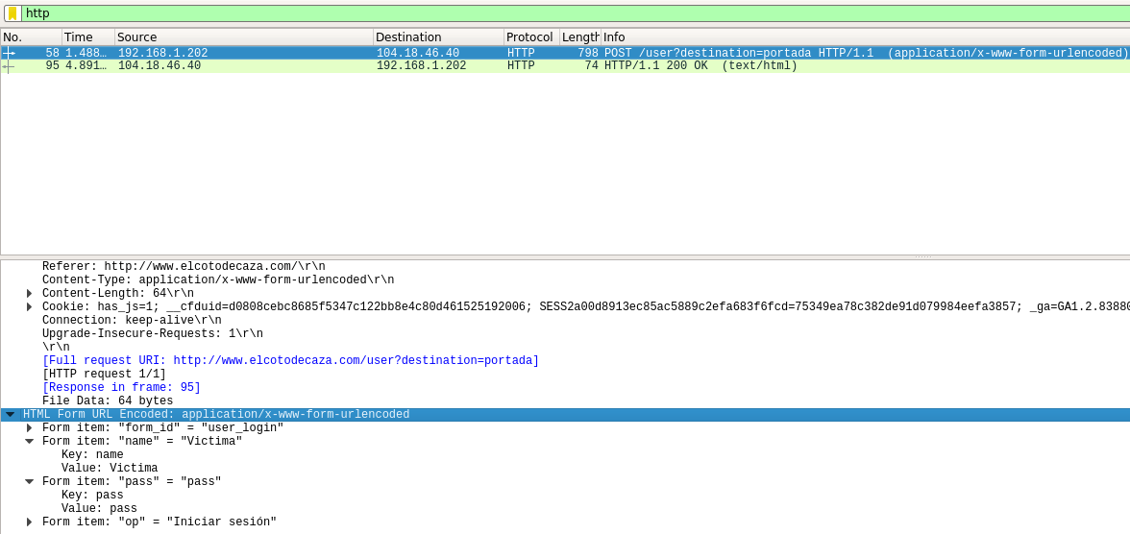
Algunos ejemplos Seguridad web HTTP

